Slide 1
ЕЛЕКТРИЧНІ АПАРАТИ

Slide 2
Вступ
ЕЛЕКТРИЧНИЙ АПАРАТ – це електротехнічний пристрій, який використовується для вмикання та вимикання силових ланцюгів, а також для контролю, захисту, управління та регулювання пристроїв, які призначені для вироблення (генерації), перетворення, передачі та споживання електричної енергії
Поняття “ЕЛЕКТРИЧНИЙ АПАРАТ” об'єднує дуже широкий клас побутових та промислових пристроїв. Велика різноманітність електричних апаратів та виконуваних ними функцій, не дає можливості класифікувати електричні апарати (ЕА) по одній якійсь ознаці

Slide 3
Вступ
КЛАСИФІКАЦІЯ ЕЛЕКТРИЧНИХ
АПАРАТІВ
По призначенню
По напрузі
По роду струму
По способу дії
За ступенями захисту оболонок

Slide 4
Вступ
По призначенню
а) Комутаційні апарати розподільних пристроїв (РП), що служать для вмикання та вимикання електричних ланцюгів
рубильники
пакетні вимикачі та перемикачі
вимикачі навантаження
вимикачі високої напруги
роз'єднувачі
відокремлювачі
короткозамикачі
автоматичні вимикачі
запобіжники
та деякі інші
Для апаратів цієї групи характерне відносно рідке вмикання та вимикання (є винятки)

Slide 5
Вступ
б) Обмежувальні ЕА
реактор (обмеження величини струму короткого замикання)
розрядники (обмеження величини перенапруги)
в) Пускорегулюючі апарати – призначені для пуску, регулювання частоти обертання, напруги і струму споживачів електричної енергії
контролери
командоконтролери
контактори
пускачі
резистори
реостати

Slide 6
Вступ
г) Апарати для контролю заданих електричних та неелектричних величин
реле
датчик
реле-датчик
Датчик – вхідна величина змінюється аналогічно вихідній
Реле – вихідна величина змінюється стрибкоподібно при досягненні певного значення вхідної величини
д) Апарати для вимірювання – призначені для ізоляції ланцюгів первинної комутації (головного струму) від ланцюгів вимірювальних та захисних пристроїв. При цьому вихідна величина має стандартне граничне значення, яке зручне для вимірювання низьковольтним приладом
вимірювальні трансформатори струму (ТС)
вимірювальні трансформатори напруги (ТН)
ємнісні дільники напруги
е) Електричні регулятори – призначені для регулювання електричних та неелектричних величин по певному заданому закону

Slide 7
Вступ
КЛАСИФІКАЦІЯ ПО НАПРУЗІ
низької напруги (НН), до 1000 В
високої напруги (ВН), > 1000 В
середньої напруги (СН), від 1 кВ до 36 кВ
Апарати напруги 1140 В відносяться до апаратів НН, в наслідок того, що їх конструктивні особливості схожі
ПО РОДУ СТРУМУ
постійного струму
змінного струму промислової частоти (50 Гц)
змінного струму не промислової частоти: зниженої, підвищеної або високої (<50 Гц, 200 – 400 Гц)
ПО СПОСОБУ ДІЇ
електро-теплові
індукційні
електромагнітні
магнітоелектричні

Slide 8
Вступ
ВИМОГИ ДО ЕЛЕКТРИЧНИХ АПАРАТІВ
Вимоги до електричних апаратів дуже різні і залежать від призначення, умов експлуатації, заданого рівня надійності
Відзначимо загальні вимоги
При номінальному режимі роботи температура струмоведучих елементів апарату не повинна перевищувати значень, які рекомендує стандарт або інший нормативний документ. При струмах короткого замикання (КЗ) елементи електричних апаратів підпадають під вплив значних термічних та динамічних навантажень, які викликаються великими струмами. Ці навантаження не повинні викликати явища, що порушують нормальну роботу ЕА після усунення КЗ
Електричні апарати, які призначені для частого вмикання та вимикання, повинні мати велику зносостійкість
Контакти апаратів, призначених для відключення струмів КЗ, повинні бути розраховані на цей режим

Slide 9
Вступ
Ізоляція ЕА повинна витримувати перенапруги, які можуть виникнути при експлуатації та мати запас міцності, що буде враховувати погіршення властивостей ізоляції внаслідок старіння, покриття пилом, брудом або наявності вологи
Висока ступінь надійності. Вихід із ладу апарату високої напруги може призвести до значних матеріальних втрат та до людських жертв
Вага, габаритні розміри, час, необхідний для установки і обслуговування електричних апаратів, повинні бути оптимальними
Конструкція ЕА повинна забезпечувати можливість автоматизації у процесі їх виготовлення та експлуатації
Різні види ЕА мають свої спеціальні вимоги, які зумовлені його призначенням. Наприклад, високовольтний вимикач повинен відключати КЗ за час t=0,04 – 0,06 c.

Slide 10
Вступ
ОСНОВНІ ПАРАМЕТРИ ЕЛЕКТРИЧНИХ АПАРАТІВ
Номінальна напруга, Uн – це напруга, при якій проходить тривала нормальна робота ЕА і яка відповідає певному класу (рівню) ізоляції
Величина номінальної напруги визначає основні габаритні розміри ЕА, тому що відстань між струмоведучими частинами різних фаз або фазою та землею у відключеному стані вибираються відповідно до допустимої електричної міцності ізоляційних проміжків, які для кожного класу номінальної напруги визначаються стандартами
Номінальний струм, Ін – це струм, який може протікати через ЕА безмежно довгий час і при цьому температура окремих частин ЕА (контактів, ізоляції та інше) не повинна перевищувати допустимих визначених значень при заданій температурі навколишнього середовища. Значення номінального струму визначають розміри струмоведучих частин, особливо контактних з’єднань та їх конструкцій
Номінальний струм визначає габаритні розміри струмоведучих частин (особливо розміри та конструкцію контактних з’єднань).

Slide 11
Вступ
Номінальний струм термічної стійкості, Ін.т. – визначається витривалістю до теплової дії електричного струму. Значення стандартизоване відповідно до часу проходження струму: 1, 3, 5, 10 с.
Номінальний струм динамічної стійкості, Ін.д. – визначає здатність ЕА витримувати електродинамічні зусилля (ЕДЗ), які діють на ЕА під час КЗ. Значення Ін.д. > іуд. Значення номінального струму динамічної стійкості повинно бути більше за максимальне значення ударного струму при КЗ
Номінальна потужність вимкнення, Рн. – характеризує найбільшу потужність, яку ЕА може відключити без пошкоджень та деформацій, які будуть перешкоджати номінальній роботі ЕА після закінчення аварійного режиму

Slide 12
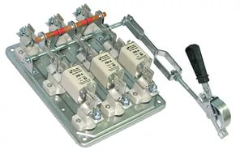
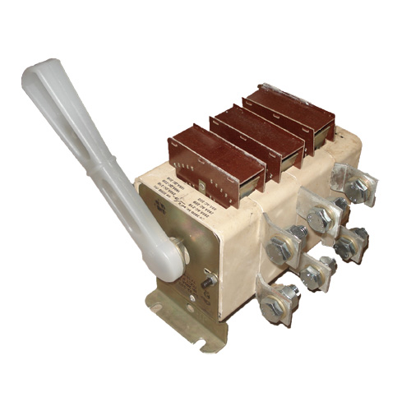
Рубільники розраховані практично на весь діапазон номінальних струмів. Відключення електричногог кола рубільником зазвичай відбувається у знеструмленому стані при невеликих струмах.

Slide 13
Головний контакт, контакт керування та допоміжний контакт
ЗКК
ВКК
ДК
ГК

Slide 14
Головний та дугогасний контакти
Дугогасний контакт – контакт, призначений для того, щоб на ньому встановлювалася дуга
ГК
ДК

Slide 15
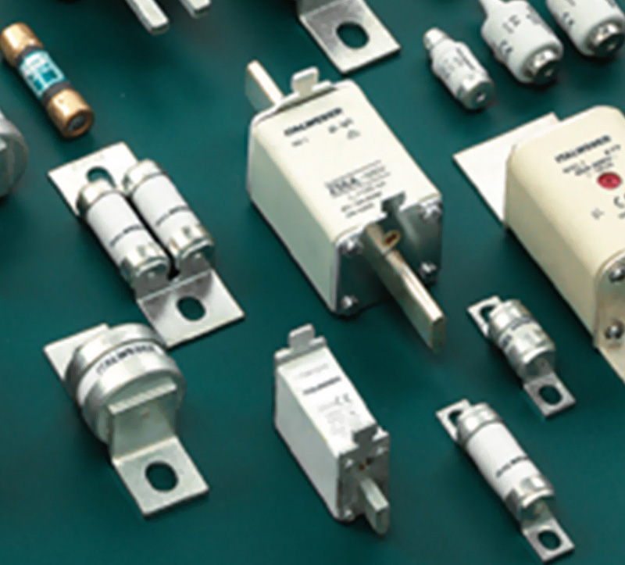
Запобіжники
Запобіжник – це пристрій для захисту електричних проводів і приладів від надмірного струму.
Типи запобіжників:
плавкі запобіжники
автоматичні запобіжники

Slide 16
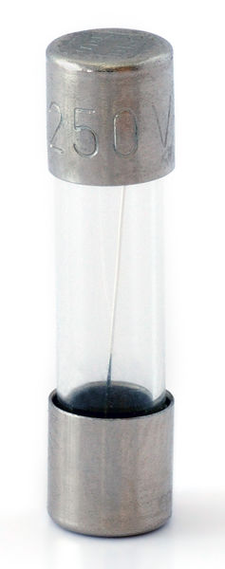
Плавкий запобіжник
Принцип дії:
якщо струм стає надмірним, дріт (або пластина) запобіжника розплавляється і розриває електричне коло.
Переваги:
прості в конструкції.
недорогі.
Недоліки:
не завжди забезпечують захист в зв’язку із-за окислення контактів, послаблення натиску і т.п.

Slide 17
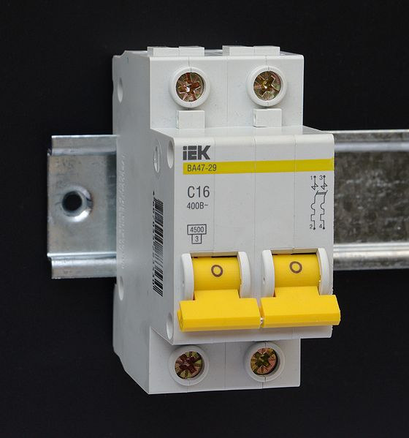
Автоматичний запобіжник
Автомати́чний вимика́ч — це запобіжник, що спроможний вмикати, проводити та вимикати струм, коли електричний ланцюг у нормальному стані, а також вмикати, проводити протягом певного встановленого часу і вимикати струм при певному аномальному стані електричного кола. Автоматичний вимикач призначений для нечастих вмикань, а також для захисту кабелів та кінцевих споживачів від перевантаження і короткого замикання. Під час розчеплення контактів може виникнути електрична дуга, тому контакти мають особливу форму і знаходяться в дугогасильній камер

Slide 18
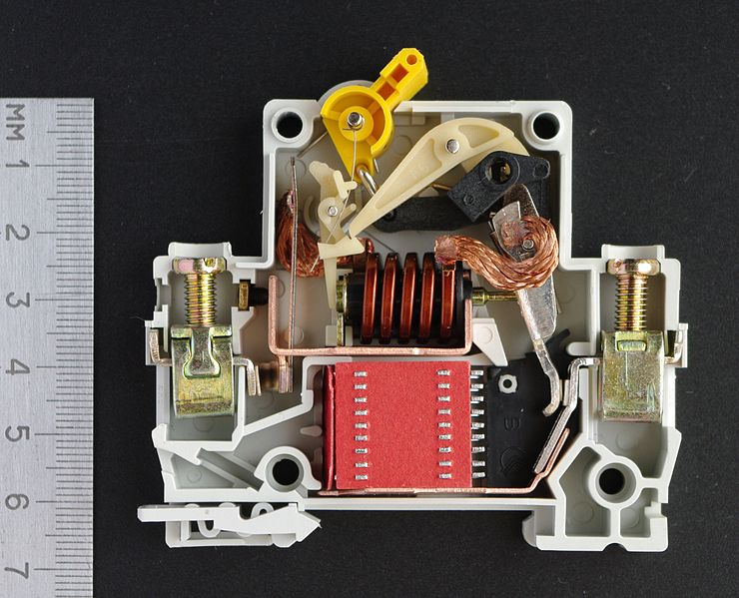
Будова автоматичного запобіжника
Автоматичний вимикач- конструктивно виконаний у діелектричному корпусі. Включення-відключення проводиться важелем проводи приєднуються до гвинтових клем .Провідність ланцюга здійснюють рухомий і нерухомий контакти. Рухомий контакт підпружинений, пружина забезпечує зусилля для швидкого розчеплення контактів. Механізм розчеплення приводиться в дію одним з двох розчеплювачів: тепловим або магнітним. Тепловий роз'єднувач являє собою біметалеву пластину , що нагрівається протікаючим струмом. При протіканні струму вище допустимого значення біметалічна пластина вигинається і приводить в дію механізм розчеплення. Магнітний (миттєвий) роз'єднувач представляє собою соленоїд рухомий сердечник якого також може приводити в дію механізм розчеплення. Під час розчеплення контактів може виникнути електрична дуга, тому контакти мають особливу форму і знаходяться в дугогасильній камері.

